Slide 1
Phân tích Doanh thu & Phân khúc Người chơi Game di động 2025

Slide 2
MỤC tiêu & dữ liệu
Mục tiêu chính của dự án là khám phá insight quan trọng về hành vi người chơi và đóng góp doanh thu trong ngành game di động
Bộ dữ liệu được sử dụng trong dự án này bao gồm 3.024 bản ghi đại diện cho người chơi game di động. Mỗi bản ghi chứa 13 đặc trưng (cột) phản ánh thông tin nhân khẩu học, hành vi chơi game và dữ liệu giao dịch mua hàng trong ứng dụng.

Slide 3
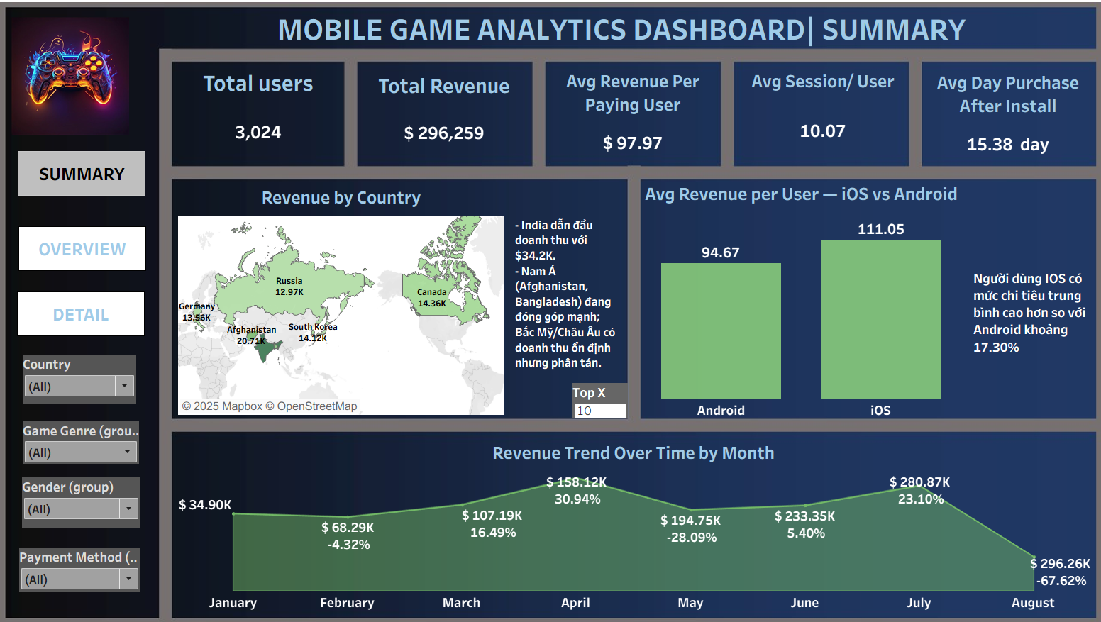
Bảng 1: Phân tích summary
Từ Dashboard trên rút ra được thông tin sau:
Doanh thu tập trung vào ít người chơi nhưng chi tiêu cao (đặc biệt iOS và Nam Á).
Tính mùa vụ rõ rệt, cần có chiến lược marketing bù đắp giai đoạn thấp điểm.
Nên ưu tiên chăm sóc nhóm Whale và thị trường trọng điểm (Ấn Độ, Afghanistan, Bangladesh) để đảm bảo doanh thu ổn định.

Slide 4
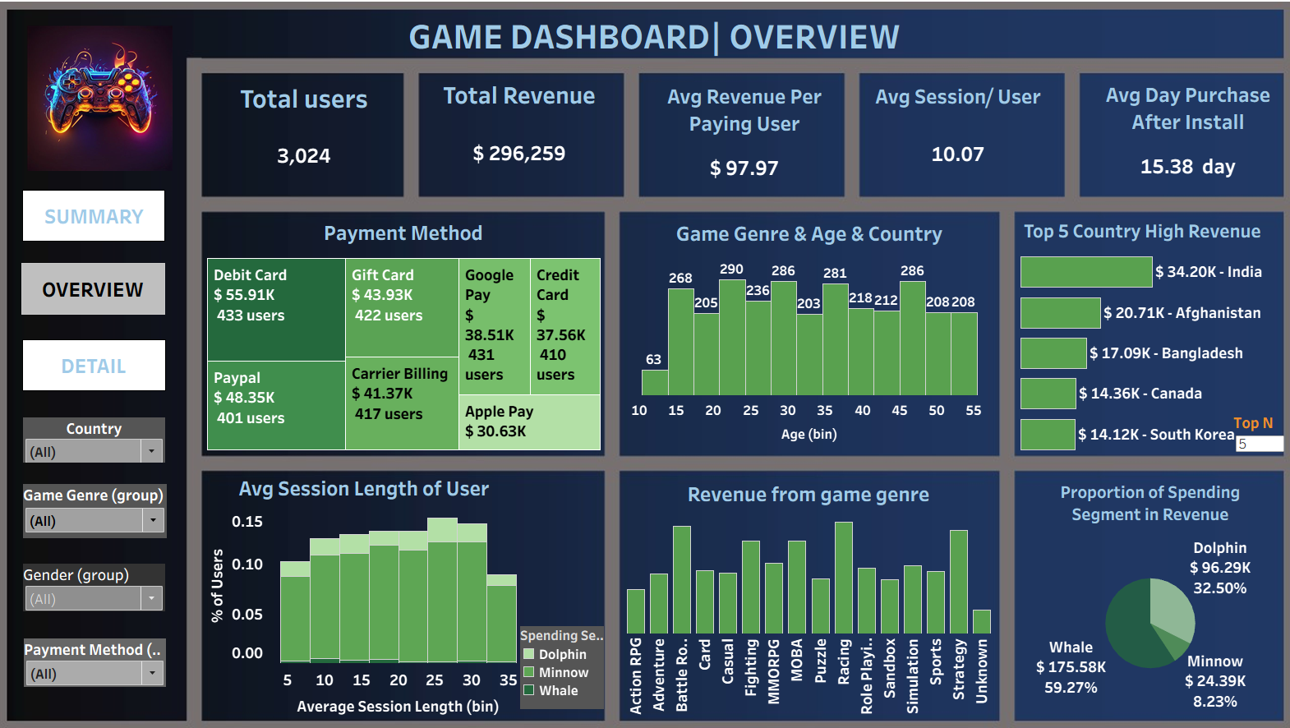
Bảng 2: phân tích overview
Thanh toán tập trung qua Debit, PayPal nên tập trung khuyến mãi vào kênh này.
Người chơi chính là nhóm tuổi 20–30, thích game cạnh tranh (Battle Royale, Racing, Strategy).
Whale & Dolphin vẫn là “xương sống doanh thu”, cần chiến lược giữ chân và chăm sóc đặc biệt.

Slide 5
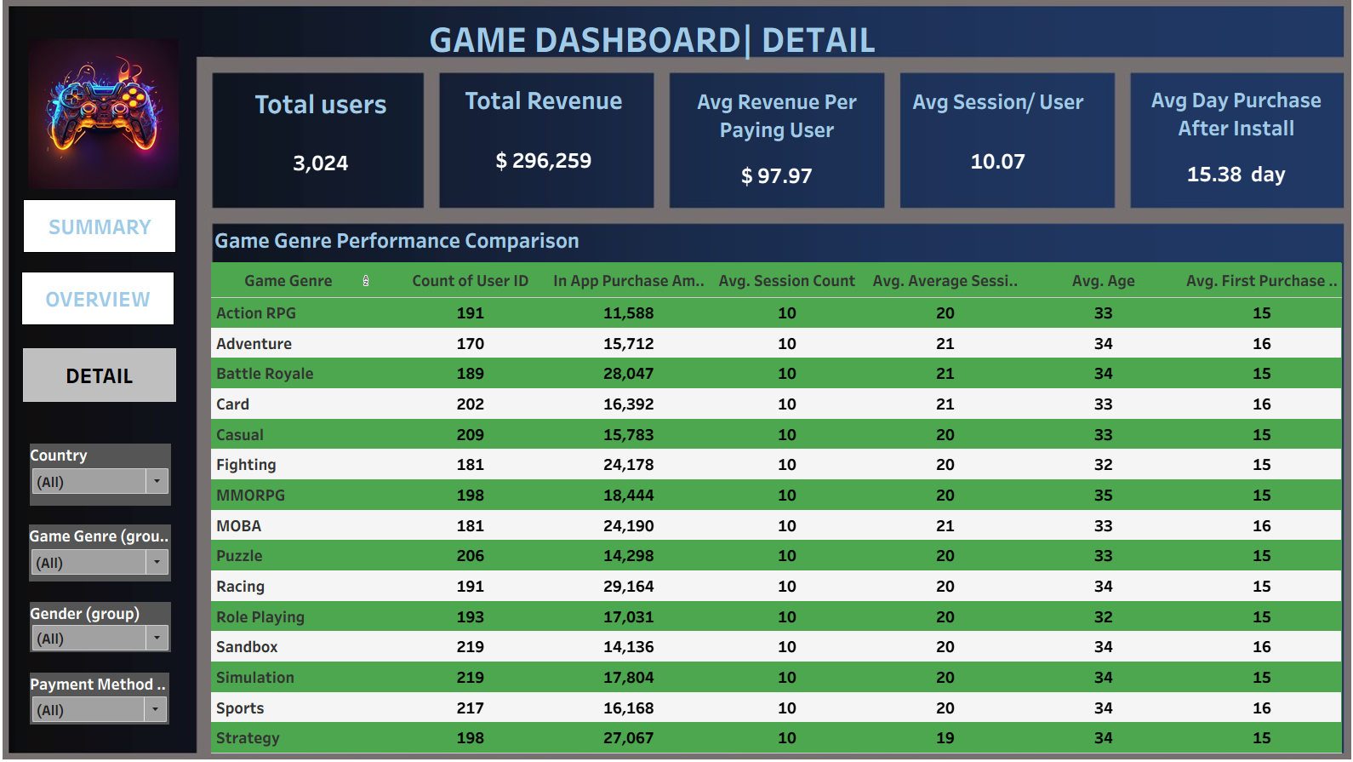
Bảng 3: phân tích detail
Racing, Battle Royale, Strategy là những trụ cột doanh thu, dù không có lượng người chơi đông nhất.
Sandbox, Simulation, Sports kéo user base nhưng doanh thu thấp => phù hợp để quảng cáo.
Người chơi chi tiền chủ yếu ở ngày 15–16 sau cài đặt, đây là giai đoạn vàng để đẩy mạnh khuyến khích mua in-app.

Slide 6

Kết luận
Doanh thu & người dùng: Tổng doanh thu đạt $296K với hơn 3,000 người chơi. Người dùng iOS chi tiêu trung bình cao hơn Android khoảng 17.3%.
Thị trường chính: Doanh thu tập trung mạnh ở Ấn Độ ($34.2K), tiếp theo là Afghanistan, Bangladesh và Canada. Nam Á nổi lên là thị trường tiềm năng nhất.
Phân khúc chi tiêu: Doanh thu chủ yếu đến từ Whales (59.3%) và Dolphins (32.5%), trong khi Minnows chiếm số đông nhưng đóng góp rất nhỏ.
Thể loại game: Racing, Battle Royale, Strategy mang lại doanh thu cao nhất; trong khi Simulation, Sandbox và Sports thu hút nhiều người chơi nhưng doanh thu thấp.
Hành vi người chơi: Người chơi trung bình chi tiêu lần đầu vào ngày thứ 15–16 sau khi cài đặt. Độ tuổi tập trung chủ yếu từ 25–35 tuổi.

Slide 7

Khuyến nghị
Chiến lược thị trường: Tập trung marketing và mở rộng dịch vụ ở Nam Á (Ấn Độ, Afghanistan, Bangladesh), đồng thời duy trì thị trường Bắc Mỹ/Châu Âu với các gói dành riêng cho iOS.
Tối ưu hóa phân khúc:
Đầu tư tính năng cao cấp, sự kiện độc quyền cho Whales để duy trì chi tiêu lớn.
Tạo gói micro-transaction giá thấp, khuyến khích Minnows nâng cấp thành Dolphins.
Phát triển game:
Ưu tiên phát triển và quảng bá Racing, Battle Royale, Strategy để tối ưu doanh thu.
Với Simulation, Sandbox, Sports → khai thác quảng cáo trong game và bundle promotion để tận dụng lượng người chơi đông.
Tối ưu vòng đời người dùng: Đặt ưu đãi & khuyến khích mua in-app vào tuần 2–3 sau cài đặt để tận dụng thời điểm người dùng sẵn sàng chi tiền.

